Slide 1
몬스터 설정(액션rpg)
컨셉, 무기, 스킬,모션리스트, 프레임

Slide 2
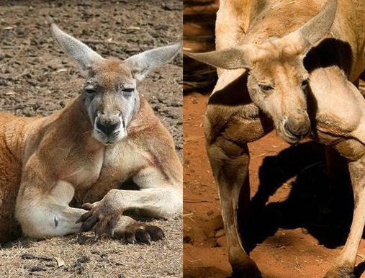
근거리 몬스터1 컨셉
몬스터 이름: 산짐승
몬스터 외형: 근육이 많은 캥거루같은 외형. 배회 중에는 네 발로 걷다가 적을 발견하면 사람처럼 서서 돌진한다.
몬스터 주공격: 오른쪽-왼쪽 펀치
스탯 | 설명 | 수치
HP | 생명력
공격력 | 한번의 공격포인트
방어력 | 공격받을 시 상대의 공격력을 %만큼 감소시킬 수 있는 포인트

Slide 3
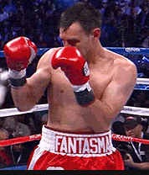
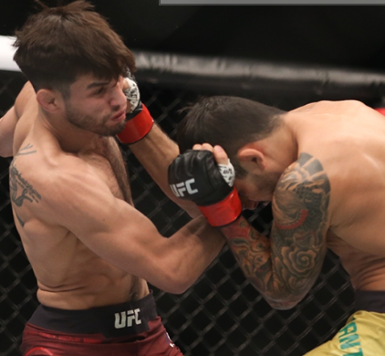
몬스터 모션
동작 |  | 파일이름 | flame | 동작 설명
대기 | 대기 | idle |  | 숨쉬는 듯한 모션으로 서있는 자세(들숨, 날숨)
 | 공격 대기 | Bx idle |  | 권투대기 모습으로 서있는 자세(사진참고)
배회 | 네 발로 걷기 | F walk |  | 동물이 네발로 걷는 동작
 | 방향전환 |  |  | 제한된 공간에서 방향 바꾸기
접근 | 적을 발견 후 접근 | approach |  | Enemy approach적을 발견하면 두발로 돌진한다.
공격 | 펀치 | punch |  | 오른손->왼손 펀치
 | 이중펀치 | A punch |  | 연속으로 오른손펀치->왼손펀치->오른속어퍼컷 동작
방어 |  |  |  | Shrink_arm_defence 살짝 움크리면서 양팔로 몸을 보호하는 듯한 동작.
피격 | 앞발을 들고 몸 들어올리기 | B lift |  | 공격을 받을 시 앞발을 들고 몸 들어올리기(사진참고)
 | 옆으로 넘어지기 | S fall |  | 상태 불능일때 풀썩 옆으로 넘어지는 동작

Slide 4
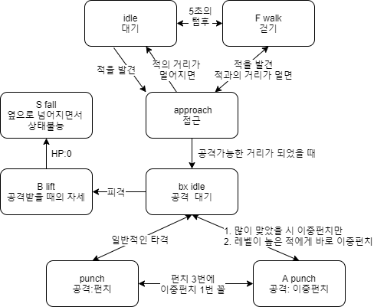
몬스터 FSM

Slide 5
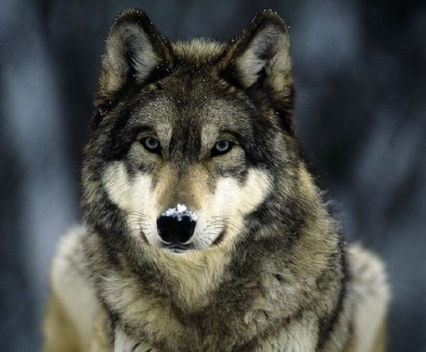
근거리 몬스터2 컨셉
몬스터 이름: 늑대(늑대와 일곱마리의 아기염소/ 빨간모자와 늑대)
몬스터 외형: 사실적인 늑대의 외형. 검회색 늑대.
몬스터 주공격: 물기. 앞발로 할퀴기
스탯 | 설명 | 수치
HP | 생명력
공격력 | 한번의 공격포인트
방어력 | 공격받을 시 상대의 공격력을 %만큼 감소시킬 수 있는 포인트 | 0

Slide 6
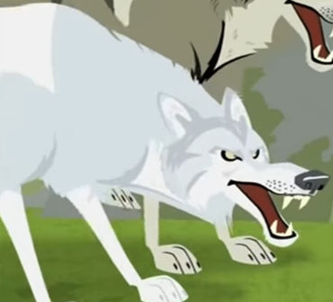
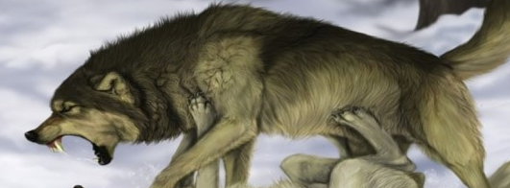
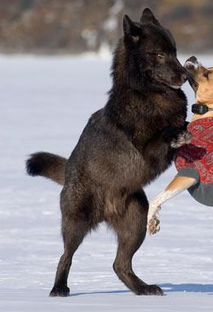
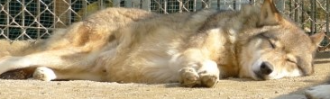
몬스터 모션
동작 |  | 파일이름 | flame | 동작 설명
대기 | 대기 | idle |  | 숨쉬는 듯한 모션으로 서있는 자세(들숨, 날숨)
 | 공격대기 | B idle |  | Bending idle 앞으로 몸을 숙여 언제든지 뛰어나갈듯한 대기 자세 (사진참고)
배회 | 걷기 | F walk |  | 동물이 네발로 걷는 동작
 | 방향전환
접근 | 적을 발견 후 접근 | approach |  | Enemy approach 적을 발견하면 뛰는 동작
공격 | 물기 | bite |  | 적을 무는 동작
 | 앞 발로 할퀴기 | F scratch |  | 두 앞발로 할퀴기
피격 | 앞발을 들고 몸 들어올리기 | B lift |  | 공격을 받을 시 앞발을 들고 몸 들어올리기(사진참고)
 | 옆으로 넘어지기 | S fall |  | 상태 불능일때 옆으로 넘어지는 동작

Slide 7
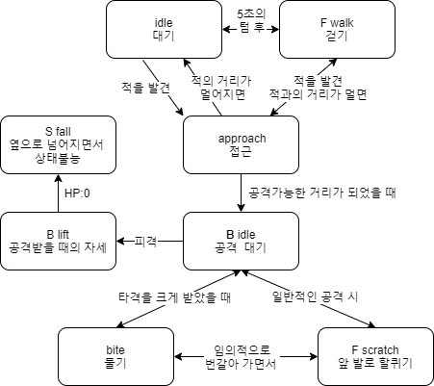
몬스터 FSM

Slide 8
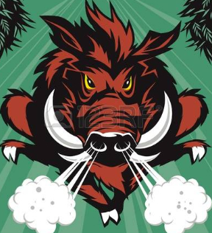
원거리 몬스터 컨셉
몬스터 이름: 들짐승
몬스터 외형: 근육이 많은 맷돼지같은 외형. 헐떡거리는 듯한 기본 모션을 취하고 있어 징그럽다.
몬스터 성격: 드세다. 갑자기 빠르게 돌진하는 것이 특징
몬스터 주공격
빠른 돌진(돌진하는 형태가 순간이동하는 듯한 애니메이션으로 캐릭터 바로 앞에 가 공격 후 본래의 자리로 돌아가 있다.)
크게 땅을 치는 모션 후 캐릭터까지의 땅이 파이는듯한 애니메이션이 적용됨
스탯 | 설명 | 수치
HP | 생명력
공격력 | 한번의 공격포인트
방어력 | 공격받을 시 상대의 공격력을 %만큼 감소시킬 수 있는 포인트

Slide 9
몬스터 모션
동작 |  | 파일이름 | flame | 동작 설명
대기 | 대기 | idle |  | 숨쉬는 듯한 모션으로 서있는 자세(들숨, 날숨)
 | 공격대기 | B idle |  | Bending idle 앞으로 몸을 숙여 언제든지 뛰어나갈듯한 대기 자세 (사진참고)
배회 | 걷기 | F walk |  | 동물이 네발로 걷는 동작
 | 방향전환
접근 | 적을 발견 후 접근 | approach |  | Enemy approach 적을 발견하면 뛰는 동작
공격 | 돌진 | rush |  | 돌진하는 형태가 순간이동하는 듯한 애니메이션으로 캐릭터 바로 앞에 가 공격 후 본래의 자리로 돌아가 있는다.
 | 땅 파기 | dig |  | Digging 크게 땅을 치는 모션 후 캐릭터까지의 땅이 파이는듯한 애니메이션이 적용됨(거리에 따라 프레임수가 달라진다.)
피격 | 앞발을 들고 몸 들어올리기 | B lift |  | 공격을 받을 시 앞발을 들고 몸 들어올리기(사진참고)
 | 옆으로 넘어지기 | S fall |  | 상태 불능일때 풀썩 옆으로 넘어지는 동작

Slide 10
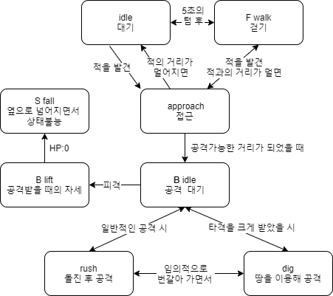
몬스터 FSM

Slide 11
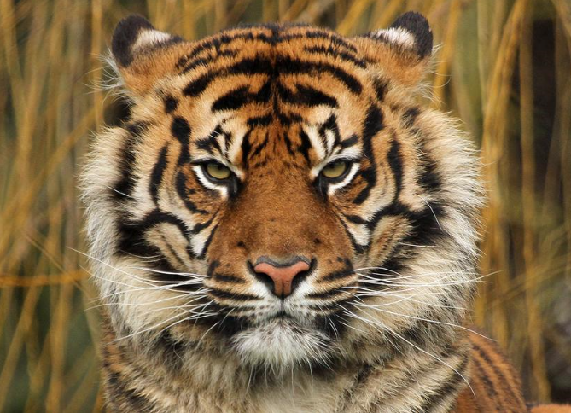
보스 몬스터 컨셉
몬스터 이름: 호랑이
몬스터 배경: 전래동화, 해와 달이 된 오누이에서 나오는 호랑이
몬스터 외형: 사실적인 호랑이 얼굴에 의인화된 몸. 사또옷을 입고 있다.
몬스터 주공격
(Phase1)떡 공격:포효하는 모션을 취하면 떡 같은 오브젝트가 상대에게 떨어지는 듯한 애니메이션이 생성
(Phase1)동아줄 채찍: 손에 동아줄로 만든 채찍을 들고 있어, 채찍으로 상대를 공격한다.
(Phase2)포효하면 병사 몬스터 생성(포졸모습의 병사들)→병사몬스터들이 공격
스탯 | 설명 | 수치
HP | 생명력
공격력 | 한번의 공격포인트
방어력 | 공격받을 시 상대의 공격력을 %만큼 감소시킬 수 있는 포인트

Slide 12
보스 몬스터 모션(phase 1)
동작 |  | 파일이름 | flame | 동작 설명
대기 | 대기 | idle |  | 숨쉬는 듯한 모션으로 서있는 자세(들숨, 날숨)
 | 공격대기 | B idle |  | Bending idle 앞으로 몸을 숙여 언제든지 뛰어나갈듯한 대기 자세 (사진참고)
배회 | 걷기 | F walk |  | 동물이 네발로 걷는 동작
 | 방향전환
접근 | 적을 발견 후 접근 | approach |  | Enemy approach 적을 발견하면 뛰는 동작
공격 | 떡 공격 | Rc attack |  | Rice cake attack.포효하는 모션을 취하면 떡 같은 오브젝트가 상대에게 떨어지는 듯한 애니메이션이 생성
 | 동아줄 채찍 | R whip |  | Rope_whip. 손에 동아줄로 만든 채찍을 들고 있어, 채찍으로 상대를 공격한다.
피격 | 앞발을 들고 몸 들어올리기 | B lift |  | 공격을 받을 시 앞발을 들고 몸 들어올리기(사진참고)
 | 옆으로 넘어지기 | S fall |  | 상태 불능일때 풀썩 옆으로 넘어지는 동작

Slide 13
보스 몬스터 모션(phase 2)
동작 |  | 파일이름 | flame | 동작 설명
대기 | 대기 | idle |  | 숨쉬는 듯한 모션으로 서있는 자세(들숨, 날숨)
 | 공격대기 | B idle |  | Bending idle 앞으로 몸을 숙여 언제든지 뛰어나갈듯한 대기 자세 (사진참고)
배회 | 걷기 | F walk |  | 동물이 네발로 걷는 동작
 | 방향전환
접근 | 적을 발견 후 접근 | approach |  | Enemy approach 적을 발견하면 뛰는 동작
공격 | 포졸 병사 소환 | Howl s |  | Howl_summon포효하는 동작 후 병사들이 적 주위에 소환된다.
피격 | 앞발을 들고 몸 들어올리기 | B lift |  | 공격을 받을 시 앞발을 들고 몸 들어올리기(사진참고)
 | 옆으로 넘어지기 | S fall |  | 상태 불능일때 풀썩 옆으로 넘어지는 동작

Slide 14
병사 몬스터 모션
동작 |  | 파일이름 | flame | 동작 설명
대기 | 공격대기 | B idle |  | Bending idle 앞으로 몸을 숙여 언제든지 뛰어나갈듯한 대기 자세 (사진참고)
접근 | 적을 발견 후 접근 | approach |  | Enemy approach 적을 발견하면 뛰는 동작
공격 | 창 찌르기 | L stab |  | 창으로 찌르는 동작
피격 | 뒷걸음질 | B step |  | 공격을 받을 시 살짝 뒷걸음질하는 동작
 | 옆으로 넘어지기 | S fall |  | 상태 불능일때 옆으로 넘어지는 동작

Slide 15
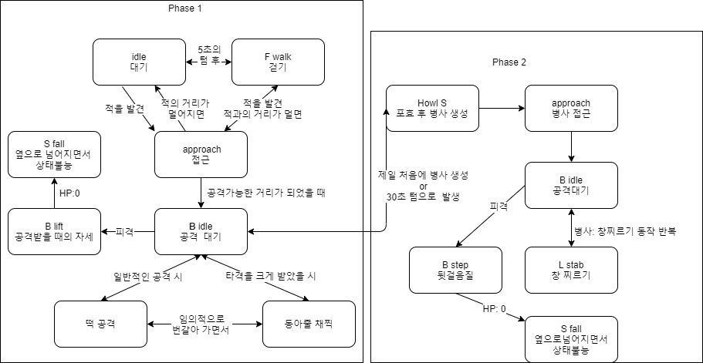
몬스터 FSM(보스, 병사)

